Slide 1
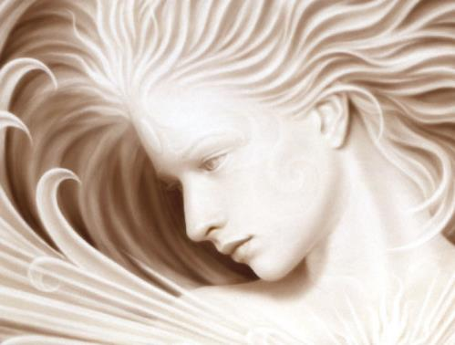
Муниципальное бюджетное общеобразовательное учреждение
Садовская средняя общеобразовательная школа филиал с.Лозовое
с.Лозовое Тамбовского района Амурской области
Тема:
Человек в художественной летописи мира
МХК. 7 класс
Составила учитель русского языка и литературы
Ефимова Нина Васильевна

Slide 2
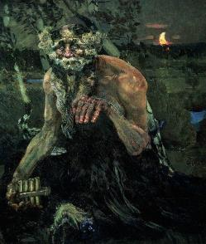
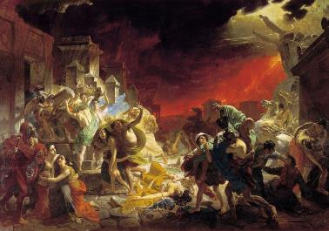
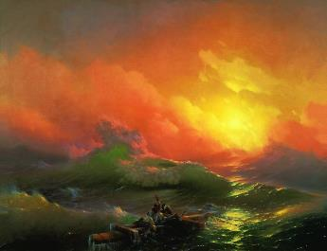
Проверка домашнего задания.
Как появились существа античной мифологии?
Назовите их. Что в них общего?
Какие художники обращались к теме морской стихии?
Назовите картины Айвазовского. Какая мысль в них воплощена?
Расскажите о картине К.Брюллова «Последний день Помпеи».
Назовите музыкальные произведения, в которых отражена борьба человека со стихией.

Slide 3
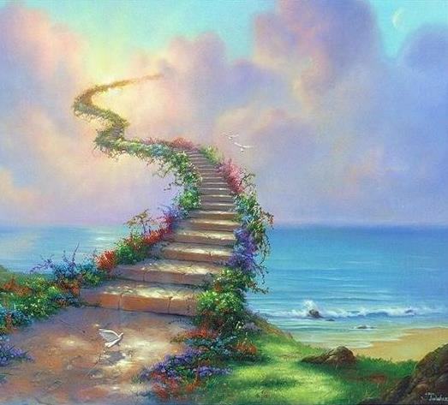
Мир - лестница, по ступеням которой
Шёл человек. Мы осязаем то,
Что он оставил на своей дороге.
Животные и звёзды - шлаки плоти,
Перегоревшей в творческом огне;
Все в свой черёд служили человеку
Подножием, и каждая ступень
Была восстаньем творческого духа.
Поэт М. Волошин

Slide 4
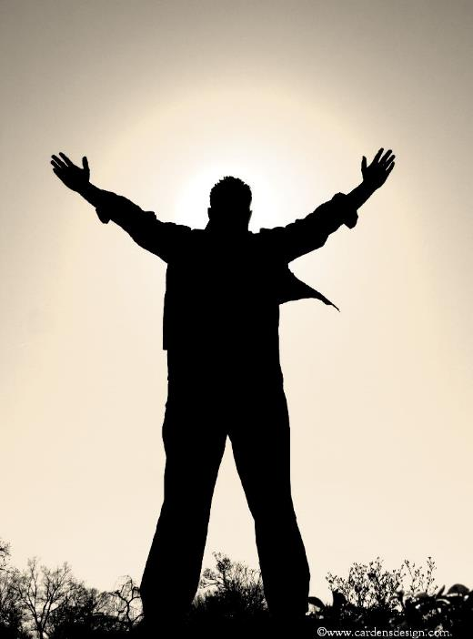
Путь, пройденный человечеством, - это путь позна­ния законов Вселенной и самого себя, путь новых творческих открытий.
На этом историческом пути человек создал и оставил последующим поко­лениям выдающиеся культурные достижения.

Slide 5
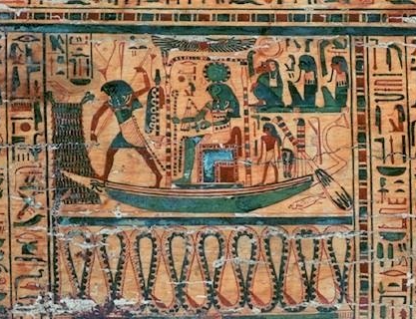
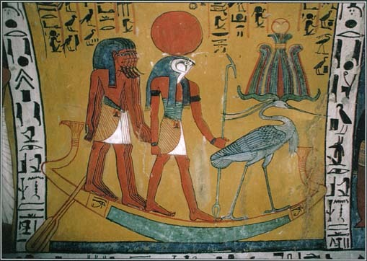
На заре истории человек древнейших цивилизаций вос­принимал мир как простейшую смену моментальных кинокадров. При­чинно-следственные связи происходящих событий он искал в мифичес­ких представлениях, обожествляющих силы Природы.
Например, древние египтяне представляли ладью, несущую бога света Ра днем на небесах и ночью в подземном царстве.
Древнеегипетский Бог Ра на ночной ладье.
Египетские фрески. XII-XIIIв. до н.э.

Slide 6
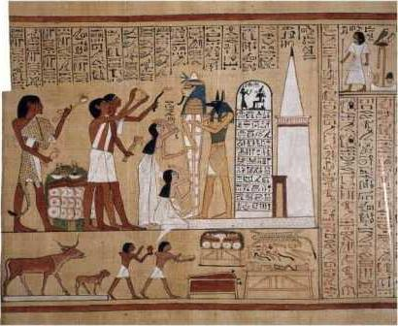
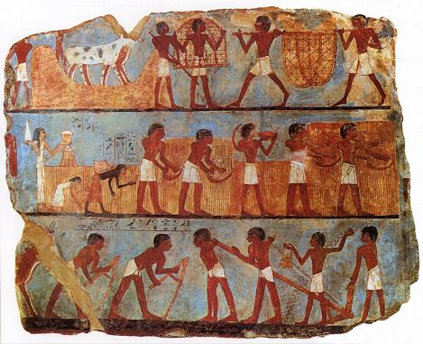
Мир Человека нашёл образное воплощение в рельефных и фреско­вых росписях, украшающих внутренние и внешние стены гробниц, за­упокойных храмов, обелиски и стелы. Значитель­ную их часть составляли сцены загробной жизни, обряды, совершаемые над покойником при погребе­нии. Чёткими ритмичными рядами шествуют вереницы слуг, несущих дары своим правителям.
Сцены загробной жизни.
Древнеегипетская фреска.
Повседневная жизнь египтян. Древнеегипетская фреска.
XV-XIV вв. до н.э.

Slide 7
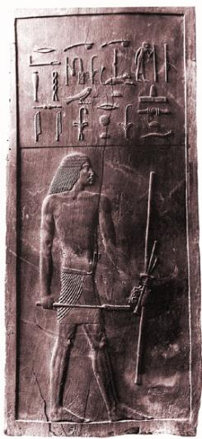
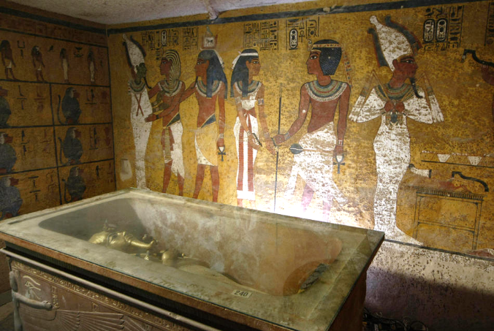
Согласно религиозным представлениям египтян, фигура человека должна изображаться целиком, с наиболее выгодной для восприятия точ­ки зрения (в фас или профиль), причём таким образом, чтобы зритель имел возможность мысленно обойти её вокруг.
Деревянный рельеф
зодчего Хесира.
III век до н.э. Лувр.
Гробница фараона Тутанхамона.
Фрески и саркофаг. XIV в. до н.э.
г.Луксор. Долина царей. Египет.

Slide 8
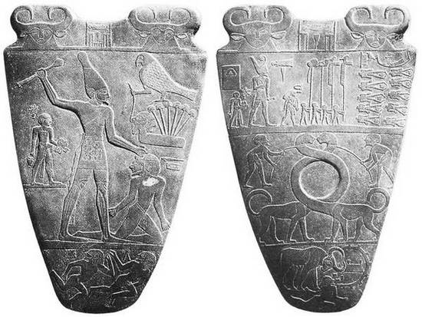
Произведения искусства Древнего Египта отражают важнейшие ис­торические события в жизни человека.
В древнейшей палетке фарао­на Нармера переданы представ-ления о значительном историческом событии рубежа
IV-III тыс. до н.э. - объеди­нении Верхнего и Нижнего Египта.
Каменная палетка фараона Нармера. ок.3100г. до н. э.
Каирский музей.

Slide 9
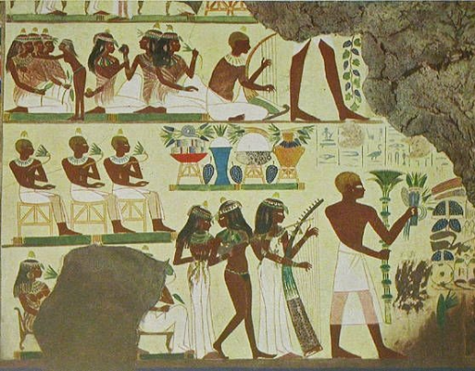
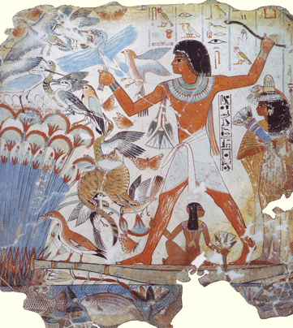
Жизнь египтян представлена во всей её конкретности и многообра­зии. Рельефы и фрески воспроизводят сцены из повседневной трудовой жизни: охоту в нильских зарослях, рыбную ловлю, трапезу.
Древнеегипетская фреска:
Сцена пира.
Фрагмент росписи гробницы
Нахт в Фивах. XVIII вв. до н.э.
Древнеегипетская фреска: Сцена охоты в Нильских зарослях. Роспись из гробницы в Фивах. XV-XIV вв. до н.э.

Slide 10
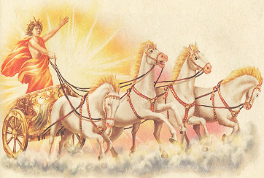
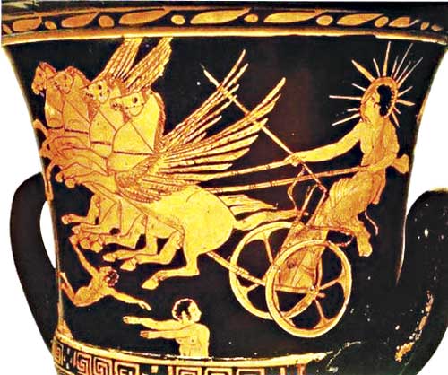
Человек в искусстве Древней Греции – настоящий гимн величию и духовной мощи.
Особенностью художественной культуры Древ­ней Греции было отражение в ней мифологических представлений о явле­ниях природы и жизни человека.
Фрагмент древнегреческой вазы: бог солнца Гелиос на колеснице, запряженной крылатыми конями, взлетает на небо

Slide 11
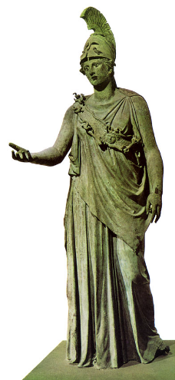
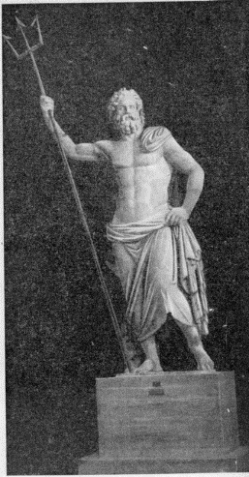
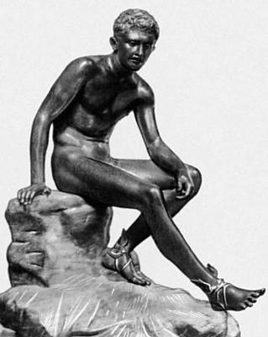
Греческие боги имеют человеческий облик, они, как и люди, страда­ют от горя и радуются прелестям жизни, совершают беспримерные подвиги и позволяют себе малень­кие человеческие слабости. И живут на ре­ально существующем Олимпе, их можно увидеть. В честь олимпийских богов возводятся храмы и колоссальные статуи.
Бог моря Посейдон. Статуя
II в. до н.э.
Богиня войны Афина. Статуя
340-330 гг. до н. э.
Отдыхающий бог Гермес. Статуя IV в. до н. э.

Slide 12
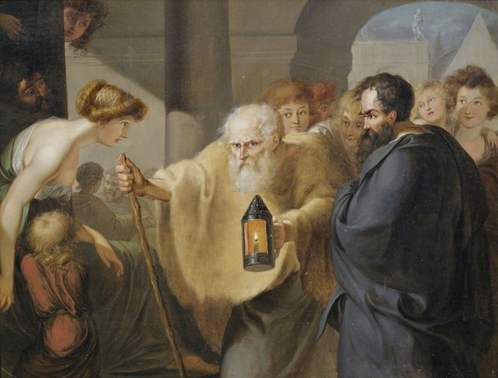
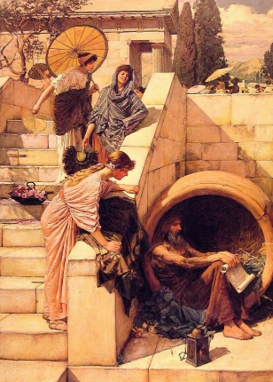
Греческое искусство проникнуто любовью к Человеку, интересом к его внутреннему миру.
Известна легенда о бродяге Диогене (около 400-325 гг. до н.э.), который ходил по городу босой, в грубом плаще, надетом на голое тело, с нищенской сумой за плечами. Вся история греческого искусства - это поиски идеального Человека.
Картина И.Тишбейна «Диоген искал человека». 1780е гг. Масло по дереву. 27×35 см
У.Уотерхаус. Диоген. 1882г. Масло, холст. 134,6x208,3 см

Slide 13
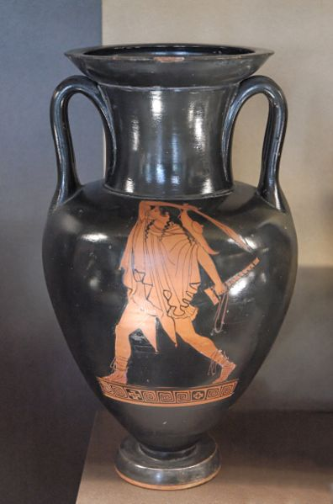
У греков существовал свой идеал, в котором были воплощены ду­ховная красота, очарование, молодость и здоровье. «Совершенствуй своё тело и веди себя достойно», - говорили греки и строго следовали этому правилу
в собственной жизни.
Не к всемогущим богам обращали они тог­да свои взоры, они искали подобных людей в повседневной жизни среди обычных горожан.
Древнегреческая амфора с изображением юноши, размахивающего мечом. ок. 470г. до н.э.

Slide 14
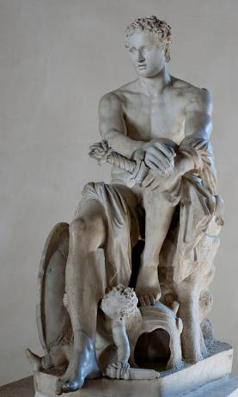
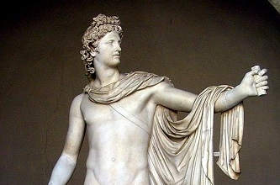
Интерес к Человеку нашёл особенно яркое воплощение в скульптур­ных произведениях греческих мастеров - Мирона и Поликлета, Леoxapa и Скопаса. Излюбленный образ античного скульптора - стройный юноша атлетического телосложения, которому присущи «все добродетели».
Леохар. Аполлон Бельведерский. IV в. до н.э.
Скопас. Арес Людовизи.
IV в. до н.э.

Slide 15
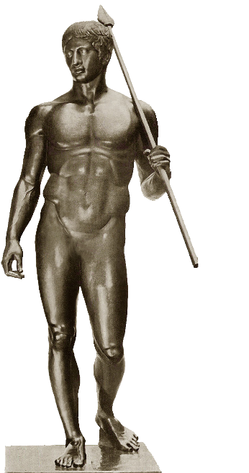
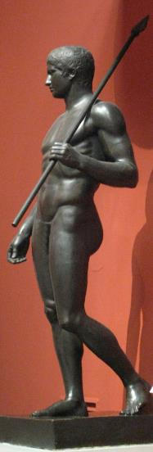
Воплощением идеала в греческом искусстве стало замечательное произведение скульптора Поликлета «Дорифор». Это греческий образец совершенного человека, в котором удивительным образом сочетаются идеальная физическая красота и одухотворённый облик. Поликлет поставил цель точно определить пропорции человеческой фи­гуры, согласные с его представлениями об идеальной красоте.
Поликлет. Дорифор. Около 440 г. до н.э.
Реконструкция. Высота: 212 см

Slide 16
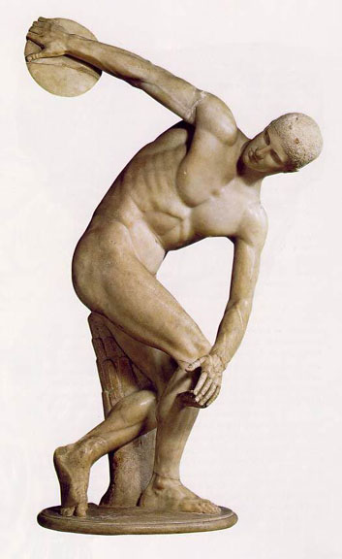
Ещё один шедевр древнегреческой скульптуры, зна­менитый «Дискобол» Мирона. В образе юноши-атлета мастерски воп­лощены черты прекрасного и гармонически развитого человека.
Запечат­лённое мгновение атлета делает это произведение вечным и непревзой­дённым памятником искусства.
Мирон. Дискобол. Около 450 г. до н.э. Реконструкция оригинальной статуи

Slide 17
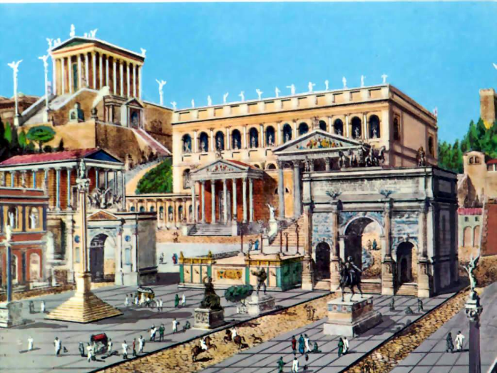
Человек эпохи Римской империи
Если в художественной культуре Древней Греции преобладали скульп­турные изображения богов, то в эпоху Римской империи повышенный интерес представляла личность государственная и общественная.
Пусть имена цветущих городов
Ласкают слух значительностью бренной.
Не город Рим живёт среди веков,
А место человека во вселенной.
О.Мандельштам

Slide 18
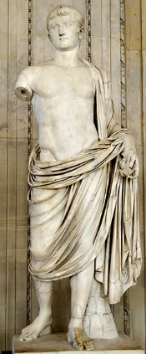
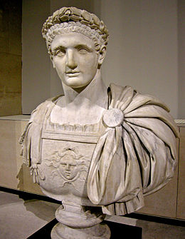
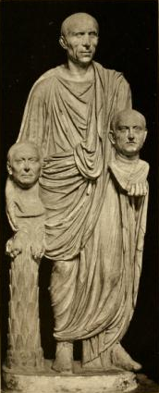
В эпоху Великой Римской империи человек общественный был поднят на высокий пьедестал. Столицу Римской империи отныне украшали скульптурные портреты прославленных лич­ностей: императоров и полководцев, выдающихся общественных деяте­лей и просто достойных граждан.
Германик - римский военачальник и государственный деятель. Ок. 20-х гг. н.э.
Домициан - римский император. Пример идеализированного портрета. 51-96гг. н.э.
Статуя древнего римлянина с восковыми масками предков в руках

Slide 19
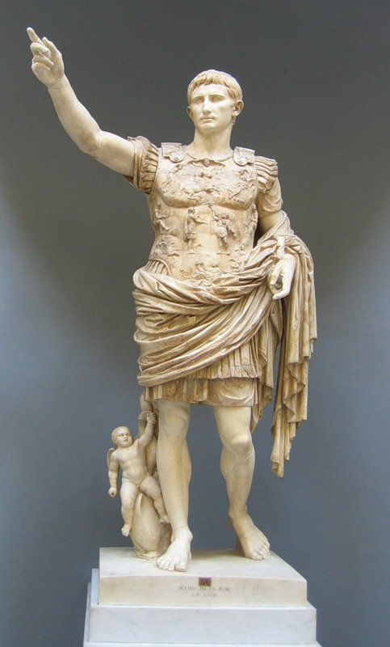
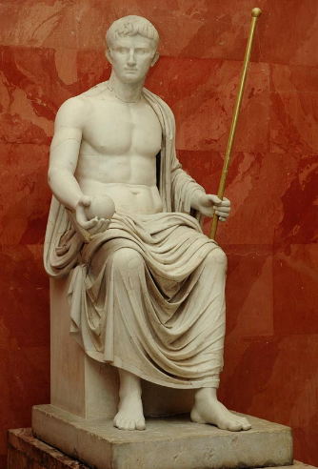
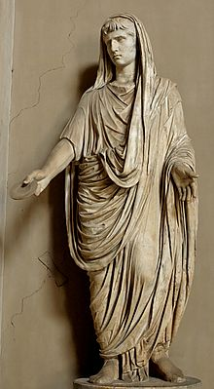
Множество статуй в честь прославленного римского императора и полководца Августа (63 г. до н.э. - 14 г. н.э.) было воздвигнуто ещё при жизни. Для римлян он стал подлинным эталоном гражданственности и патриотизма.
Знаменитая статуя Октавиана Августа.
I век. Высота: 204 см.
Октавиан Август в образе Юпитера. Мрамор. 1я четверть I века.
Статуя Августа, приносящего жертву.
Около 10 г. н.э. Рим.

Slide 20
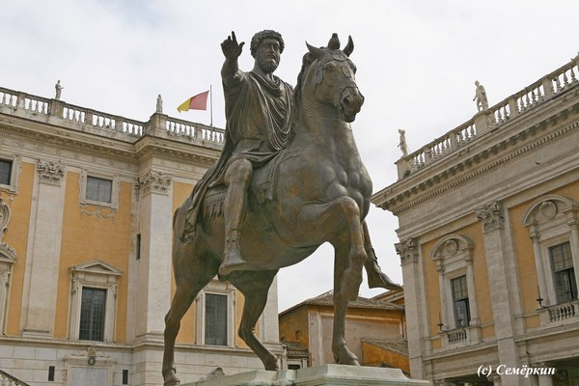
В самом центре Рима, на одной из главных площадей и сегодня возвышается величественная конная статуя императора Марка Ав­релия, проповедовавшего отрешение от всех земных благ.
Конная статуя Марка Аврелия. Бронза. 160-170-е гг. Рим.

Slide 21
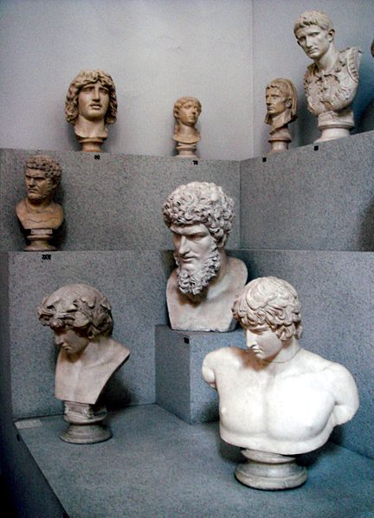
В III веке Римская империя вступила в эпоху кризисов и захватни­ческих кровопролитных войн, дворцовых переворотов. Поэтому в скульптурных порт­ретах того времени всё чаще предстают образы новой исторической эпо­хи. Грубые, жестокие и честолюбивые властители Рима становятся главными объектами изображения.
Римский скульптурный портрет
Глиптотека (коллекция бюстов) в Археологическом музее Болоньи.

Slide 22
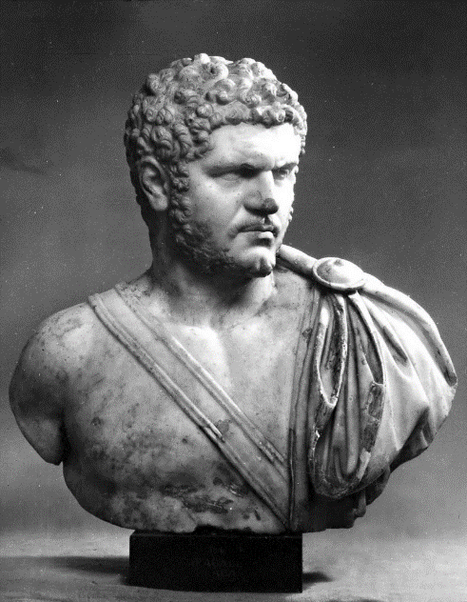
Подчёркнутым драматизмом отмечен портрет Каракаллы - одного из самых злобных
и жестоких императоров.
Его голо­ва дана в
резком повороте. Стремительность движения и напрягшиеся мускулы шеи позволяют почувствовать напористую силу, вспыльчивость и яростную энергию.
Портрет императора Каракаллы. Мрамор. 211-217 гг.

Slide 23
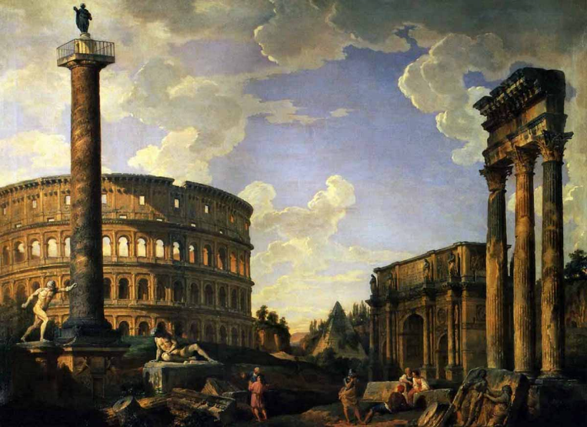
Крушение Римской империи было уже предопределено, прибли­жалась новая эпоха.
Джованни Паннини. Римская фантазия. 1740-е гг.

Slide 24
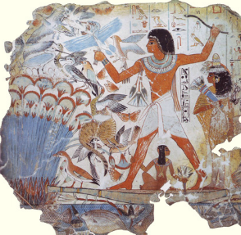
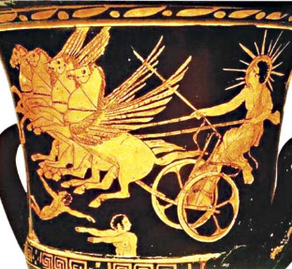
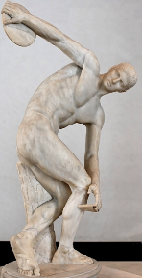
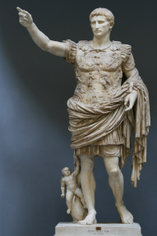
Закрепление материала.
Как представлял мир человек древнейших цивилизаций?
Что же изображалось в произведениях искусства?
Каким было древнегреческое искусство?
Назвать греческих мастеров.
Какой образ был излюбленным для греческих мастеров?
Чьи скульптуры украшали Древний Рим?
Назовите римских деятелей, чьи портреты украшали Рим.
В чем отличие скульптур Древней Греции от скульптур Древнего Рима?
Какие вы видите отличия в изображении человека в искусстве Древнего Египта, Древней Греции и Древнего Рима?

Slide 25
Литература.
Мировая художественной культуры (поурочное планирование), 7 класс. Н.Н.Куцман. Волгоград. Корифей. 2011 год.
Учебник «Мировая художественная культура». 7-9 классы: Базовый уровень. Г.И.Данилова. Москва. Дрофа. 2010 год.
Википедия – https://ru.wikipedia.org/wiki/%D0%98%D1%81%D0%BA%D1%83%D1%81%D1%81%D1%82%D0%B2%D0%BE_%D0%94%D1%80%D0%B5%D0%B2%D0%BD%D0%B5%D0%B9_%D0%93%D1%80%D0%B5%D1%86%D0%B8%D0%B8
Википедия – https://ru.wikipedia.org/wiki/%D0%9A%D0%BE%D0%BD%D0%BD%D0%B0%D1%8F_%D1%81%D1%82%D0%B0%D1%82%D1%83%D1%8F_%D0%9C%D0%B0%D1%80%D0%BA%D0%B0_%D0%90%D0%B2%D1%80%D0%B5%D0%BB%D0%B8%D1%8F

